Slide 1
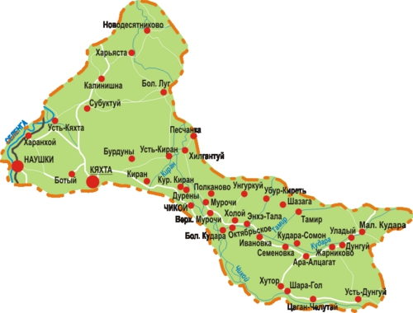
Кяхтинский район
Бюджет для граждан по решению сессии Совета депутатов МО "Кяхтинский район" от 29.12.2021 № 3-43 С

Slide 2
Бюджетная система Кяхтинского района
Районный бюджет
Бюджет городских и сельских поселений:
СП Алтайское
СП Большекударинское
СП Большелугское
СП Кударинское
СП Зарянское
СП Малокударинское
СП Мурочинское
СП Первомайское
СП Субуктуйское
СП Тамирское
СП Усть-Киранское
СП Усть-Кяхтинское
СП Хоронхойское
СП Чикойское
СП Шарагольское
ГП Наушкинское
ГП Город Кяхта

Slide 3
Проект бюджета составляется и утверждается на очередной финансовый год и на плановый период, основывается на:
Послании Президента Российской Федерации Федеральному Собранию | Прогнозе социально-экономического развития | Основных направлениях бюджетной и налоговой политики | Итогах исполнения консолидированного бюджета за 2020 год и текущий период 2021 года | Муниципальных программах

Slide 4
Основные характеристики бюджета МО "Кяхтинский район" , тыс. руб.
2022
2023
2024
Доходы
1 227 251,0
1 126 683,2
1 119 603,2
Расходы
1 226 576,0
1 126 683,2
1 119 603,2
Профицит
675,0
0,0
0,0

Slide 5
Доходы бюджета – безвозмездные и безвозвратные поступления денежных средств в бюджет, за исключением средств являющихся источниками финансирования дефицита бюджета.
Доходы бюджета
Налоговые доходы
Неналоговые доходы
Безвозмездные поступления
Поступления от уплаты налогов, установленных Налоговым Кодексом РФ (НДФЛ, ЕНВД и другие)
Поступления от уплаты пошлин и сборов, установленных законодательством РФ (доходы от использования муниципального имущества, плата за негативное воздействие на окружающую среду, штрафы за нарушение законодательства и другое)
Поступления от других бюджетов бюджетной системы (межбюджетные трансферты в виде: дотаций, субвенций, субсидий)

Slide 6
Доходы МО "Кяхтинский район" на 2022 год и на плановый период 2023 и 2024 годов
Тыс. рублей
 | 2022 год | 2023 год | 2024 год
Всего доходов | 1 227 251,0 | 1 126 683,2 | 1 119 603,2
Налоговые и неналоговые доходы | 333 391,8 | 339 432,8 | 346 186,5
Безвозмездные поступления | 893 859,2 | 787 250,4 | 773 416,7

Slide 7
Структура налоговых и неналоговых доходов бюджета МО "Кяхтинский район" на 2022 год

Slide 8
Межбюджетные трансферты – помощь, передаваемая бюджету другого уровня.
Дотации - предоставляются без целевого назначения (в качестве финансовой помощи).
Субсидии - предоставляются на определенные цели на условиях софинансирования (долевого финансирования) расходов.
Субвенции - предоставляются на определенные цели.
Иные межбюджетные трансферты - предоставляются в случаях и порядке, предусмотренных законами и принимаемыми в соответствии с ними иными нормативными правовыми актами органов государственной власти.

Slide 9
Безвозмездные поступления МО "Кяхтинский район" на 2022 год

Slide 10
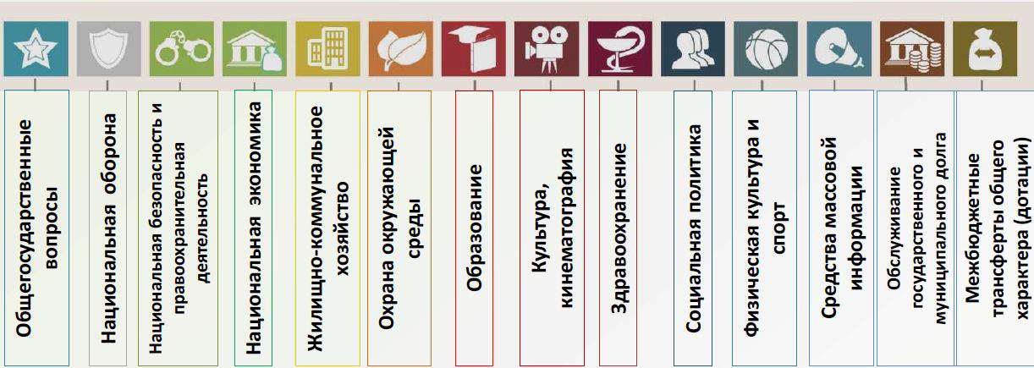
Распределение расходов по основным функциям.
Расходы бюджета – выплачиваемые из бюджета денежные средства, за исключением средств, являющихся источниками финансирования дефицита бюджета.
Расходы формируются по разделам:
Каждый из разделов классификации имеет перечень подразделов, которые отражают основные направления реализации соответствующей функции.
Полный перечень разделов и подразделов классификации расходов бюджетов приведен в статье 21 Бюджетного кодекса Российской Федерации.

Slide 11
Расходы бюджета МО "Кяхтинский район" на 2022 год по разделам, тыс.руб.:

Slide 12
Всего расходы МО "Кяхтинский район" на 2022 год: 1 226 576,0 тыс. рублей
Программные расходы по 21 муниципальным программам
Непрограммные расходы
1 217 342,55912 тыс. рублей (99,25%)
9 233,44088 тыс. рублей (0,75%)

Slide 13
Муниципальные программы, действующие в МО "Кяхтинский район" на 2022 год
Наименование | Сумма
Муниципальная программа " Молодежь Кяхтинского района" на 2021-2023 годы | 2 819,71717
Муниципальная программа "Развитие отрасли "Культура" МО "Кяхтинский район" на 2021-2023 гг." | 72 334,37965
Муниципальная программа "Совершенствование муниципального управления в муниципальном образовании "Кяхтинский район"на 2021-2023 годы " | 3 429,71879
Муниципальная программа "Обеспечение деятельности органов местного самоуправления и административно-хозяйственной службы муниципального образования "Кяхтинский район" на 2022-2024 годы | 91 328,06333
Муниципальная программа "Безопасность жизнедеятельности в МО "Кяхтинский район" на 2021-2023годы" | 1 977,30000
Муниципальная программа "Развитие физической культуры и спорта в МО "Кяхтинский район" на 2021-2023 годы " | 22 780,24782
Муниципальная программа «Комплексное развитие сельских территорий МО "Кяхтинского район» на 2020-2022 годы» | 798,55000
Муниципальная программа "Развитие имущественных и земельных отношений в МО "Кяхтинский район"на 2022-2024 годы" | 6 872,58168
Муниципальная программа "Развитие строительства в МО "Кяхтинский район" на 2022-2024 годы" | 179 642,43100
Муниципальная программа "Управление муниципальными финансами в МО "Кяхтинский район" на 2020-2022 годы" | 30 402,00000
Муниципальная программа "Развитие образования в муниципальном образовании "Кяхтинский район на 2020-2022 г.г." | 763 266,42238
Муниципальная программа "Формирование современной городской среды МО "Кяхтинский район" на 2018-2024 гг" | 10 227,51730
Муниципальная программа"Повышение безопасности дорожного движения Кяхтинского района на 2020-2022 годы" | 31 463,63000
ВСЕГО | 1 217 342,55912

Slide 14
Межбюджетные трансферты бюджетам поселений на 2022 год (тыс. рублей)
Сельские поселения | На выравнивание бюджетной обеспеченности поселений из бюджета муниципального района на 2022 год | На первоочередные расходы сельских и городских поселений на 2022 год | На проведение выборов главы муниципального образования, депутатов представительного органа бюджетам поселений, входящим в состав муниципального района на 2022 год
СП Алтайское | 1,47562 | 1 206,36000
СП Большекударинское | 3,56784 | 2 463,51000 | 162,86580
СП Большелугское | 1,66534 | 1 439,48000
СП "Кударинское" | 1,05929 | 1 801,57000
СП Зарянское | 3,45717 | 2 140,01000
СП Малокударинское | 1,27272 | 1 423,73000
СП Мурочинское | 0,99604 | 896,10000
СП Первомайское | 0,96969 | 1 142,86000
СП Субуктуйское | 0,91699 | 1 194,46000
СП "Тамирское" | 2,70355 | 1 979,89000
СП "Усть-Киранское" | 3,81290 | 2 102,18000
СП Усть-Кяхтинское | 4,65084 | 2 352,02000
СП Хоронхойское | 4,97759 | 2 740,39000
СП Чикойское | 1,68379 | 1 457,79000
СП Шарагольское | 2,03952 | 1 060,05000
ГП Наушкинское | 7,43344 | 0
ГП Город Кяхта | 53,59669 | 0 | 0
Итого | 96,27902 | 25 400,40000 | 162,86580

Slide 15
Межбюджетные трансферты бюджетам поселений на 2021 год (тыс. рублей)
Сельские поселения | В рамках муниципальной программы «Комплексное развитие сельских территорий МО «Кяхтинского район» на 2020-2022 годы» | Межбюджетные трансферты бюджетам городских и сельских поселений МО "Кяхтинский район" для реализации программы формирования современной городской среды | Cофинансирование из местного бюджета иных межбюджетных трансфертов бюджетам городских и сельских поселений МО "Кяхтинский район" для реализации программы формирования современной городской среды
СП Алтайское | 43,35000
СП Большекударинское
СП Большелугское | 43,35000
СП Зарянское | 43,35000
СП Кударинское | 43,35000 | 299,70030 | 0,29970
СП Малокударинское | 43,35000
СП Мурочинское | 43,35000
СП Первомайское | 43,35000
СП Субуктуйское | 0,00000
СП Тамирское | 43,35000
СП Усть-киранское | 43,35000 | 299,70030 | 0,29970
СП Усть-Кяхтинское |  | 299,70030 | 0,29970
СП Хоронхойское |  | 549,77648 | 0,54978
СП Чикойское | 43,35000
СП Шарагольское | 43,35000
ГП Наушкинское | 0 | 1 007,92352 | 1,00792
ГП Город Кяхта | 0 | 7 605,24110 | 7,60525
Итого | 476,85000 | 10 062,04200 | 10,06205

Slide 16
Контактная информация
«Бюджет для граждан» подготовлен финансовым управлением Кяхтинского района
671840, Республика Бурятия, г. Кяхта, ул. Ленина, дом 33,
адрес электронной почты: kyahtafin@mail.ru; тел 91-8-12;
График работы финансового управления Кяхтинского района: с понедельника по пятницу с 8.00 до 17.00 суббота воскресенье – выходные дни.

Slide 17
Спасибо за
Внимание!

